Slide 1
Detergensek és előállításuk

Slide 2
Fogalom
Jelentés: letörlő
Mosószer, mesterséges szerves, nagy felületaktivitású tisztítószer hidrofil (poláros) és hidrofób (apoláros) molekula-résszel.
Itt: ipari és háztartási tisztítószerek

Slide 3
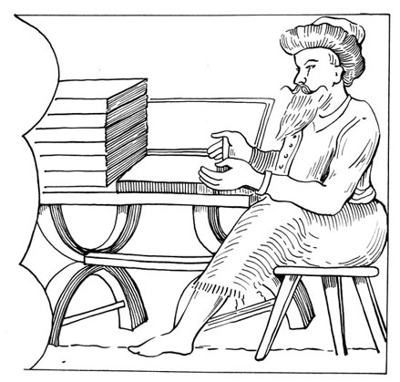
Előállításuk kialakulása
XII. sz.: szappan
1900-as évek eleje: 1. enzim tartalmú detergens
1970-es évek: granulálás
1988: 1. detergens lipáz
Notes:
Régen: zsírok+lúg + tűz
1900: pankreász kivonat, allergia -> granulálás

Slide 4
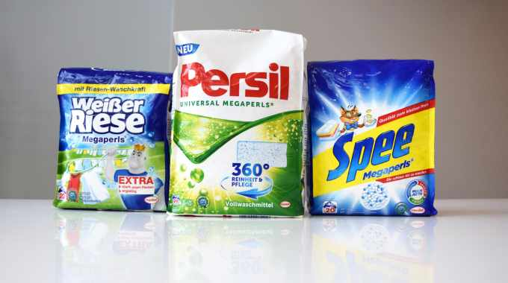
Használt készítmények és enzimek
Granulátum, folyadék
Proteáz (fű, vér)
Lipáz (zsír, olaj)
Amiláz (szaft)
Celluláz (föld, mikroszálak)
Notes:
Mag: E + szervetlen sók + kötőanyag + cell. Rost ->gran kemény és rugalmas
Viasz borítás (kopás)
Inert anyag
Pigment
Foly.: osz., propilén-glikol, víz, E, stabilizáló anyagok

Slide 5
Proteázok
Bacillus törzsek
pH opt.: savas – lúgos
T opt.: változó
Mechanizmus még nem tisztázott
Fontos szerep az aktivitásban:
T, pH, pI, adszorpció- deszorpció a folthoz/-tól
Notes:
Aktivitás meghat.: oldott anyaggal -> ellentmondásos

Slide 6
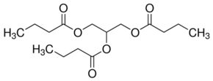
Lipázok
Zsírok hidrolízise mono-, di-gliceridek, zsírsavak, glicerin
Kisebb, jobban oldatba vihető molekulák keletkeznek
Termelés: gombákkal
Lipolase
Aktivitás mérése: tributirin hidr. (pH)
Többszöri mosás, szárítás
Notes:
Humicola lanuginosa –klónozás-> Aspergillus oryzae
Lipolase: Ser + fedő (apol felületen nyit csak)
Szárításnál is aktív: max 30m/M% nedvességnél

Slide 7
Amilázok
Keményítő tartalmú foltok eltávolítása
Gélesedett keményítő ragasztó hatású
α-amiláz: Bacillus licheniformis; α-1,4; amilóz és amilopektin bontása; termék: dextrin és pligoszacharidok
Aktivitás meghatározása: pNPG₇ és α-glükozidáz

Slide 8
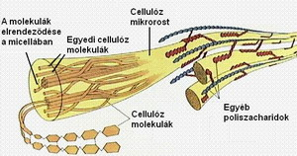
Cellulázok
β-1,4 bontása
Semleges/lúgos
Hatás: fényesebb színek, puhább ruha, földes szennyezések eltávolítása
Nem a folton hat: ruhából kiálló mikro rostszálak bontása
Aktivitás mérése: redukáló cukor, viszkozitás, festett, oldhatatlan szubsztrát, színes reagensek
Notes:
Red. Cukor (ferrocianid), viszkozitás (CMC), festett és oldhatatlan (kovavlensen kötve, bontódik, színesedik), festett reagens bomlik
Hatások okai!!
Probléma lehet a ruha elbontása (de mégse)

Slide 9
Felhasználás – háztartási mosószerek
Enzimek felhasználhatóságát befolyásoló tulajdonságai
Távolítsa el a foltot
A mosási pH-n működjön
A mosószer által létrehozott ionerősségű közegben működjön
Kompatibilis legyen a hagyományos mosószer komponensekkel
Tesztelés szükséges!

Slide 10
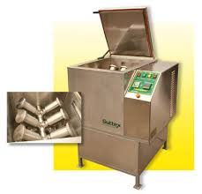
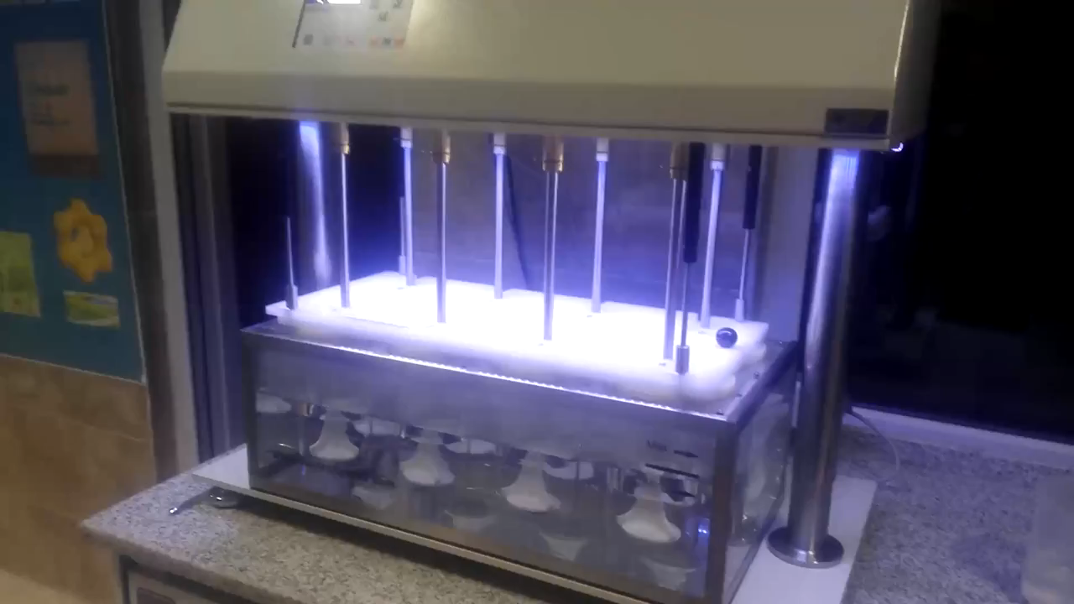
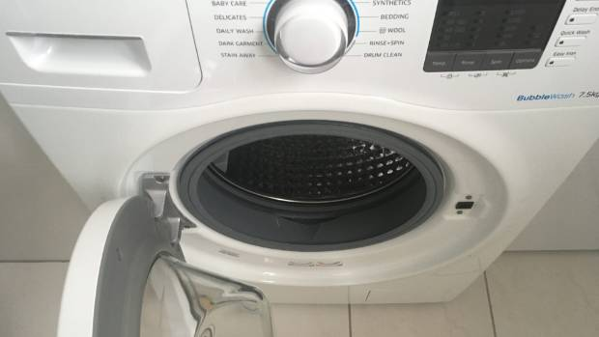
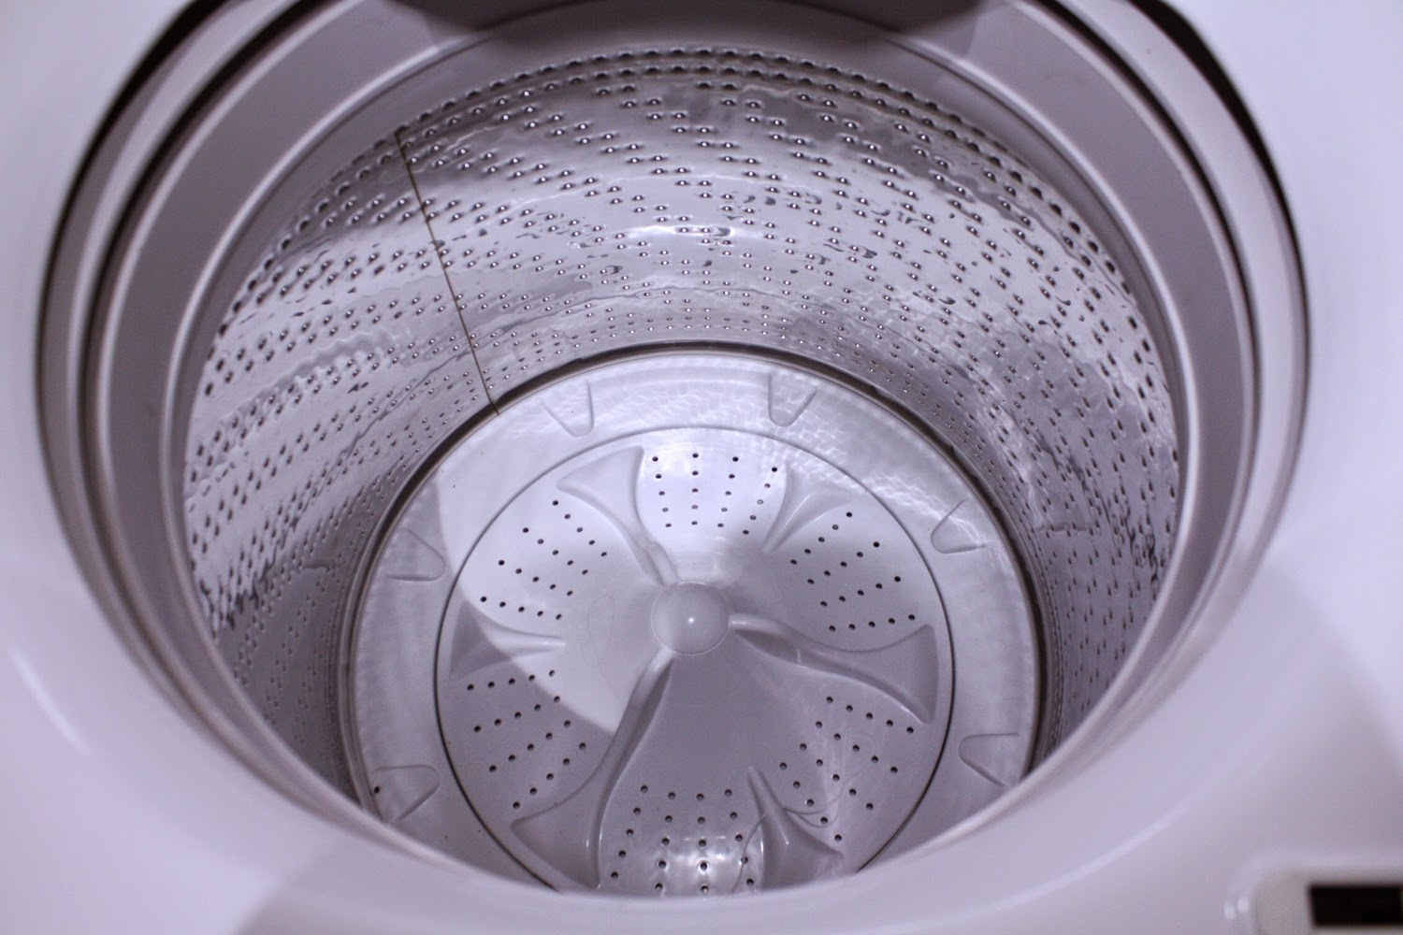
Felhasználás – háztartási mosószerek
Tesztelés

Slide 11
Felhasználás – automata mosogatógép
Mosási paraméterek:
előmosás ideje
főmosás ideje
fűtési idő
felhasznált víz mennyisége
 | Szennyeződés | Mosás hatékonyságának vizsgálata
Proteáz | meleg zabkása, rászáradva az edényekre | Jóddal megszínezés, keményítő mennyiség mérése (kalibráció szükséges)
Amiláz | Tojássárgája, tej, majd fehérje denaturálása | Tömegmérés vagy vizuális leolvasás
+Lipáz a jövőben (?)

Slide 12
Felhasználás – intézmények és ipari tisztítás
Falak tisztítása
Vágóhidak nagy mennyiségű vér, szerves maradékok eltávolítása
Éttermi szalvéták, asztalterítők tisztítása
Alkatrészek tisztítása
Endoszkóp
Membránok tisztítása

Slide 13
Az enzimek aktivitásvesztése
Denaturáció
Kémiai reakció
Proteolízis

Slide 14
Készítmények típusai és stabilitás
Folyékony
oldott komponensek, felületaktív anyagok, proteázok és inhibitorok
Por állagú, granulált
oxidálószer

Slide 15
Mosási teljesítmény és stabilitás
Detergens-oldat tulajdonságai
Mosás paraméterei
Egyéb: vízkeménység, szennyezettség, textil

Slide 16
Adalékanyagok
Egyén felületaktív anyagok
Komplexképzők
Fehérítőrendszer: perborát + aktivátor
(sosem klórozott)

Slide 17
Enzimfejlesztés
Régen törzsszelekció
Ma már fehérjemérnökség

